Slide 1
Pisno deljenje dvomestnega števila z enomestnim ( 68 : 2 )

Slide 2
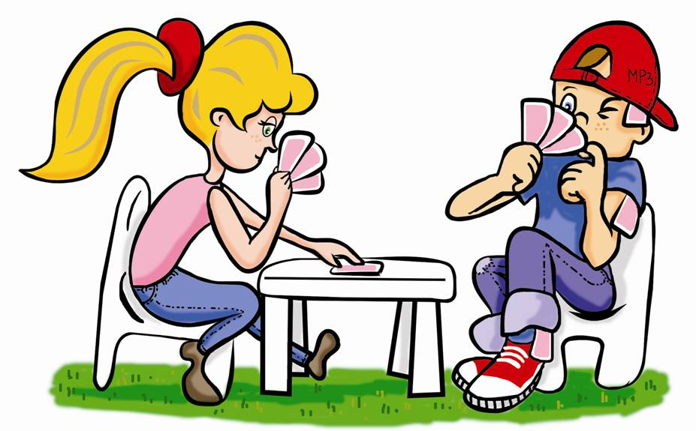
Tina in Luka sta zbirala Pokemon karte. Zdaj si želita igrati nanje. Za igro morata karte razdeliti tako, da bo vsak imel enako število kart. Vseh kart je 68.
Tina in Luka delita karte.
Tina: „Ena tebi, ena meni, ena tebi…”

Slide 3
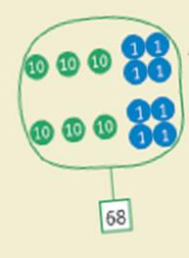
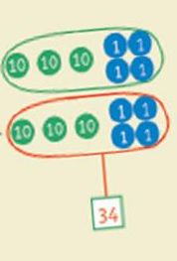
68 : 2 =
6D deljeno 2 je 3 D.
8 E deljeno 2 je 4 E.

Slide 4
Delimo na kratek način
D
E
D
E
68 : 2 =
3
6
8
2
4
0
8
6 deljeno 2 je 3 (zapišemo 3).
Množimo nazaj: 3 krat 2 je 6, 6 in koliko manjka do 6? 0 (zapišemo 0 pod 6).
Pripišem0 8.
8 deljeno 2 je 4 (zapišemo 4).
Množimo nazaj: 4 krat 2 je 8, 8 in koliko je 8? 0 (zapišemo pod 8). Ker nimamo nobenega števila, da bi ga pripisali, tu zaključimo. Takoj naredimo še preizkus.
P: 34 . 2 (izračunaj!)
0
Najprej preverimo, če lahko prvo števko deljenca (število 6) delimo z
deliteljem (število 2). Če gre, začnemo z deljenjem (od leve proti desni)

Slide 5
Reši v zvezek in naredi preizkus.
96 : 3 =
P:

Slide 6
96 : 3 =
3
2
9
6
3
0
6
0
P: 32 . 3
96

Slide 7
Reši v zvezek in naredi preizkus.
48 : 4 =
P:

Slide 8
48 : 4 =
1
2
4
8
4
0
8
0
P: 12 . 4
48

Slide 9
Reši v zvezek in naredi preizkus.
82 : 2 =
P:

Slide 10
82 : 2 =
8
2
2
4
1
0
2
0
41 · 2
8
2
Preizkus naredimo z množenjem.

Slide 11
Reši še račun: 77 : 7 = Naredi seveda tudi preizkus.
Če imaš pri računanju težave, sporoči svoji razredničarki!

